Slide 1
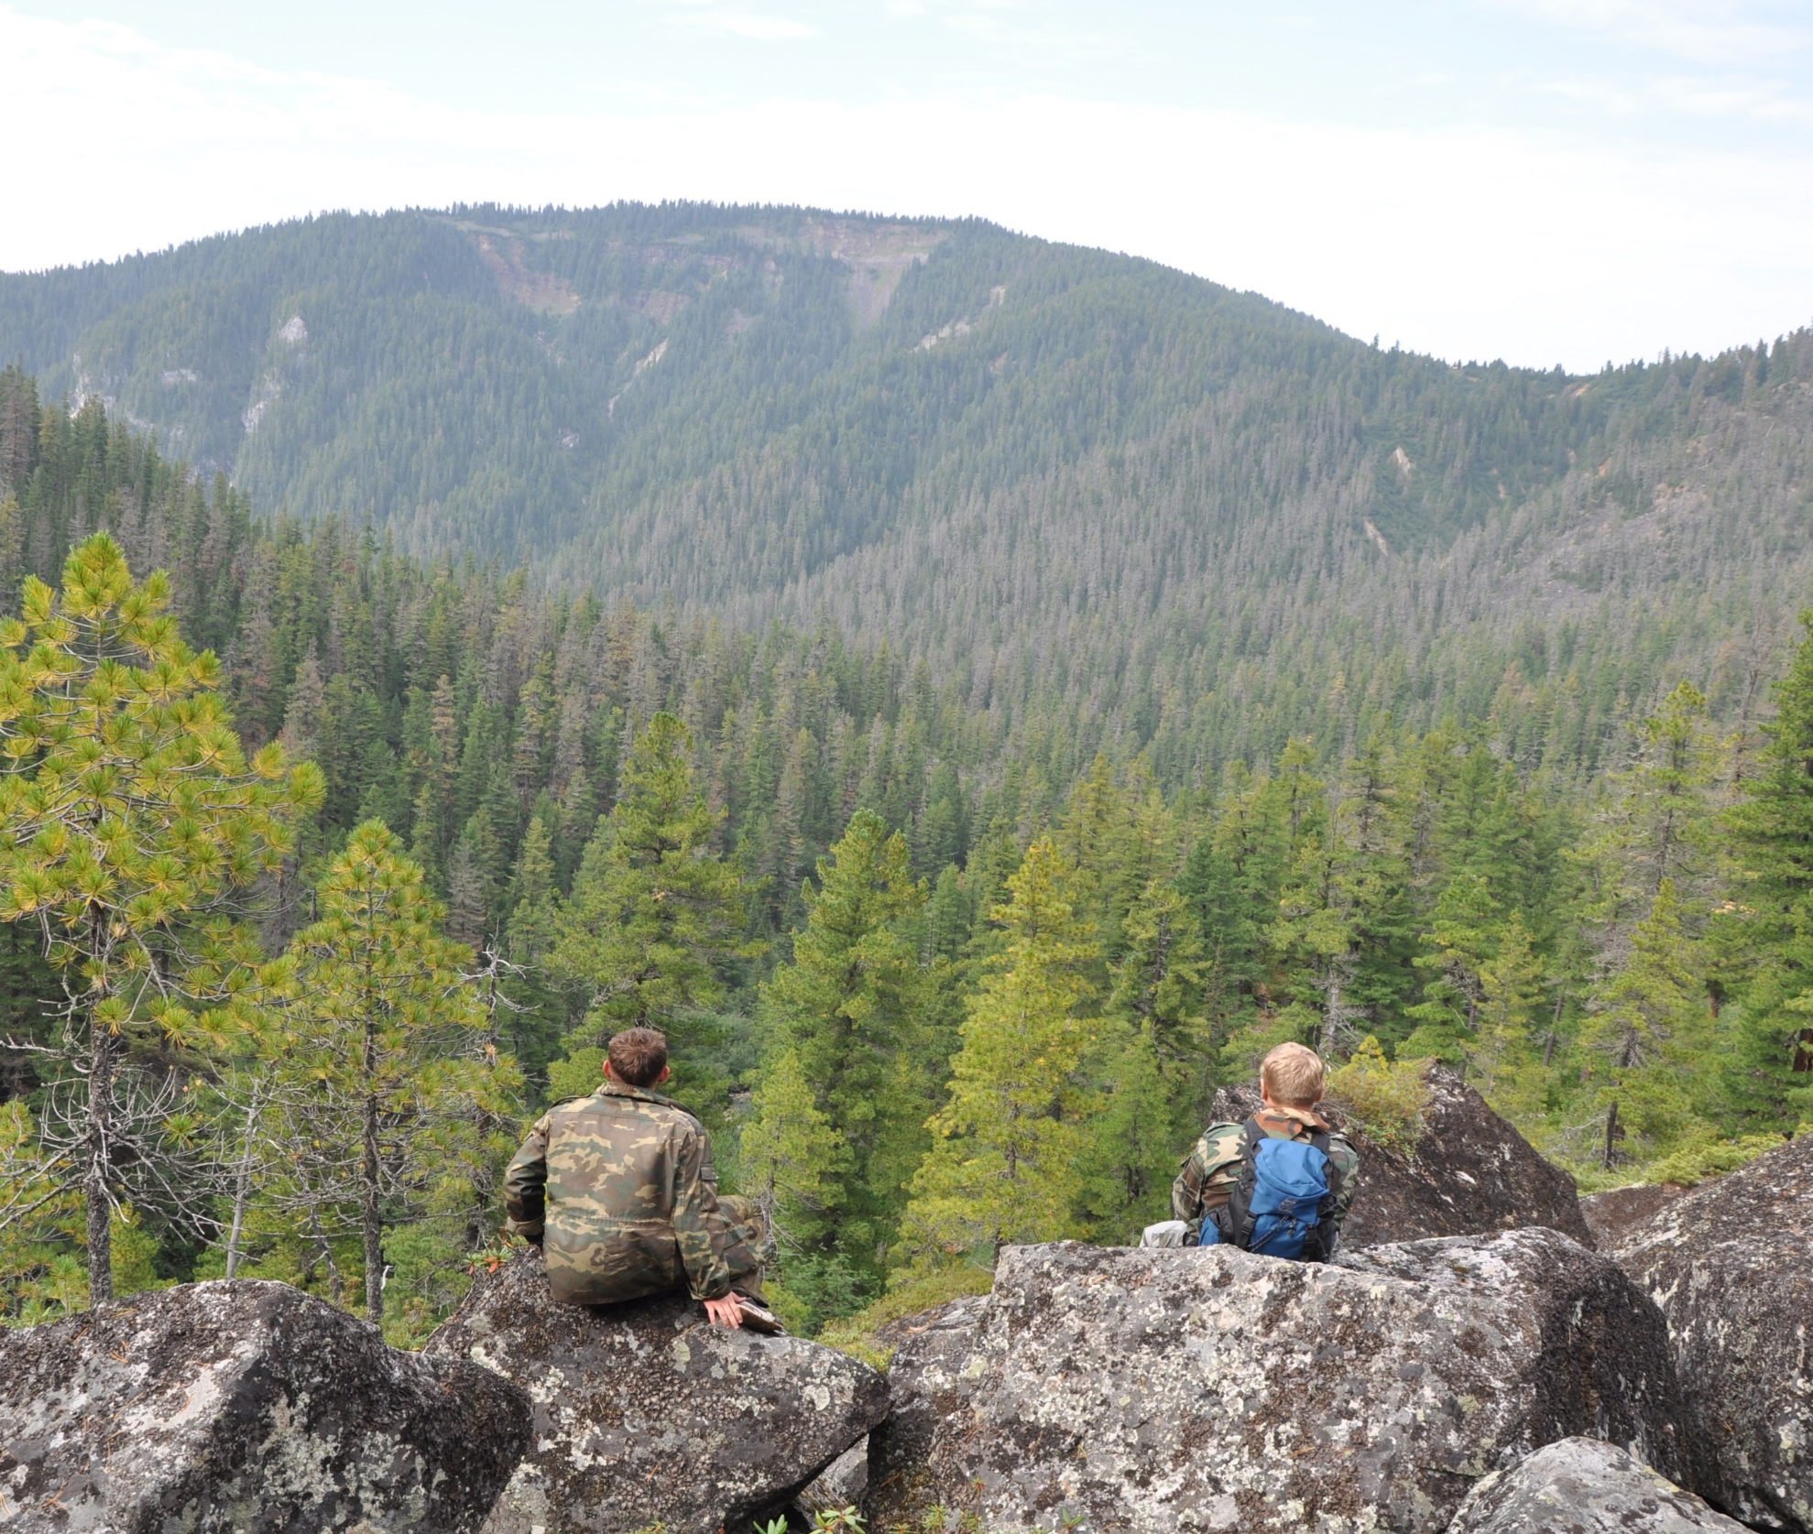
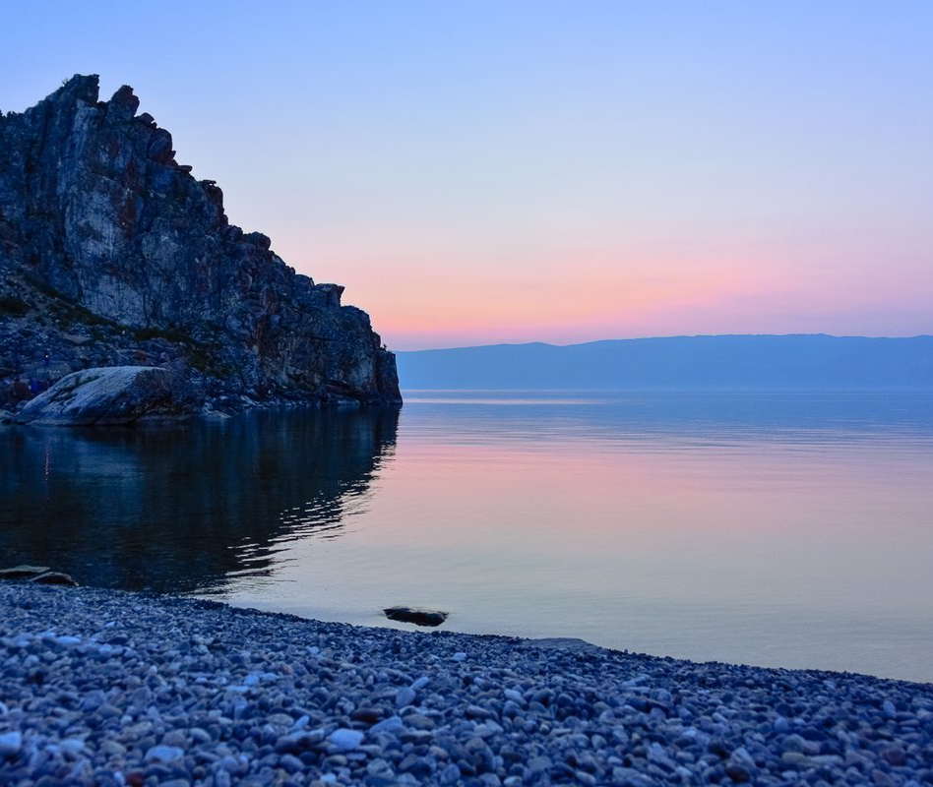
Байкальскими тропами
Номинация: Лучший межрегиональный маршрут.
Государственное бюджетное образовательное учреждение города Москвы «Школа № 1505». Адрес: Москва, 2-ая Пугачевская ул. д.6
7Б класс – 10 школьников: Алейникова Ксюша, Гордеева Аня, Бадалов Алексей, Краузе Глеб, Лебедев Миша, Миронов Витя, Мишанова Саша, Саратовкин Тимофей, Якубович Архип, Барабанова Катя.
Руководитель: А.М. Алейникова

Slide 2
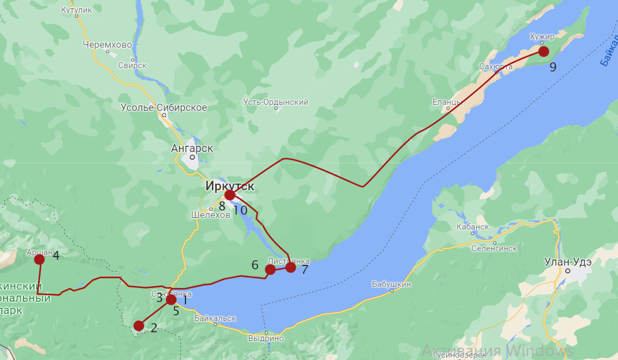
~Карта маршрута~
1 день – Слюдянка- мраморный карьер – метеостанция
2 день – Аршанские источники – Буддийский храм
3 день – Слюдянка – порт Байкала – Листвянка
4 день – Иркутск – Ольхон
5 день – Ольхон
6 день – Ольхон на берегу Байкала
Маршрут комбинированный – пеший, автомобильный, велосипедный, железнодорожный.

Slide 3
Данный маршрут предназначен для хорошо подготовленных людей. Путь комбинированный – кроме ходьбы нужно проезжать часть на горных велосипедах, на пароме и поездах. Лучше всего приезжать летом – в конце июля – начале августа, так как в это время вода в Байкале прогревается до +24°С. Это же время идеально для пеших походов
Маршрут рассчитан на 6 дней.
Общая протяженность – 747 км.

Slide 4
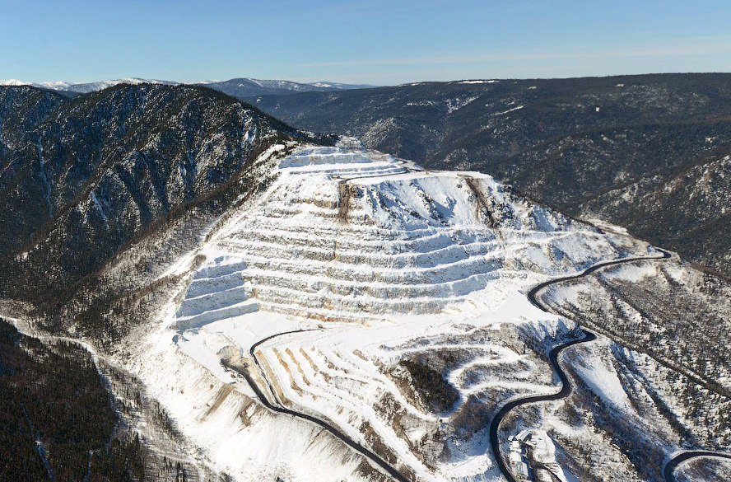
~день первый~
Слюдянка – метеостанция Хамар-Дабан - Слюдянка
Из Слюдянки идем осматривать метеостанцию Хамар-Дабан через невероятно красивый лес. Посещаем карьер Мраморный. Музей имени В.А. Жигалова «Самоцветы Байкала».
Выезд – 7.00
Окончание маршрута – 18.00
Примерное протяженность маршрута 10-12км
Подъем по высоте 600м.
Пеший

Slide 5
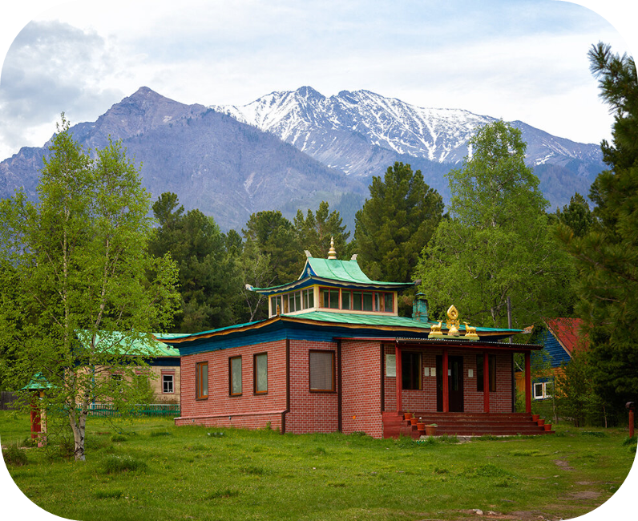
~день второй~
Слюдянка – Аршан - Слюдянка
Из Слюдянки на автобусе отправляемся в Аршан. Посещаем водопад реки Кынгарга, заходим на монгольский рынок, доходим до минеральных источников, пьем слабогазированную вкусную воду. А водой из источников «Глазной» умываемся. На автобусе добираемся до термальных источников «Жемчуг». Посещаем буддийский храм-монастырь(дацан) «Бодхидхарма»
Выезд 8.50
Окончание маршрута 19.30
Примерное протяженность маршрута 300км
Из них пеший путь 12,2 км.
Автомобильный

Slide 6
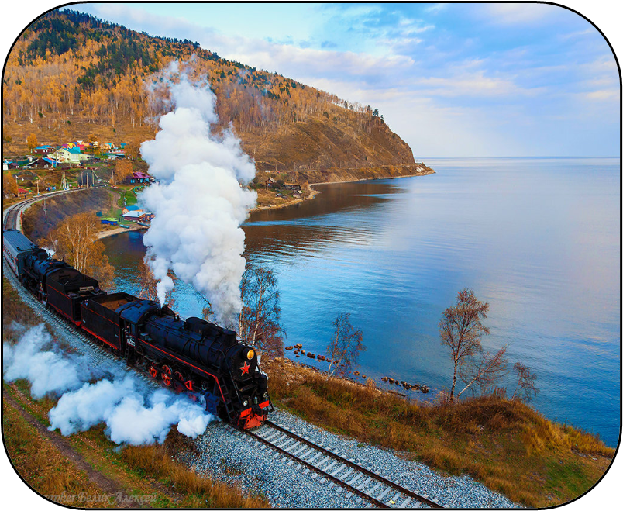
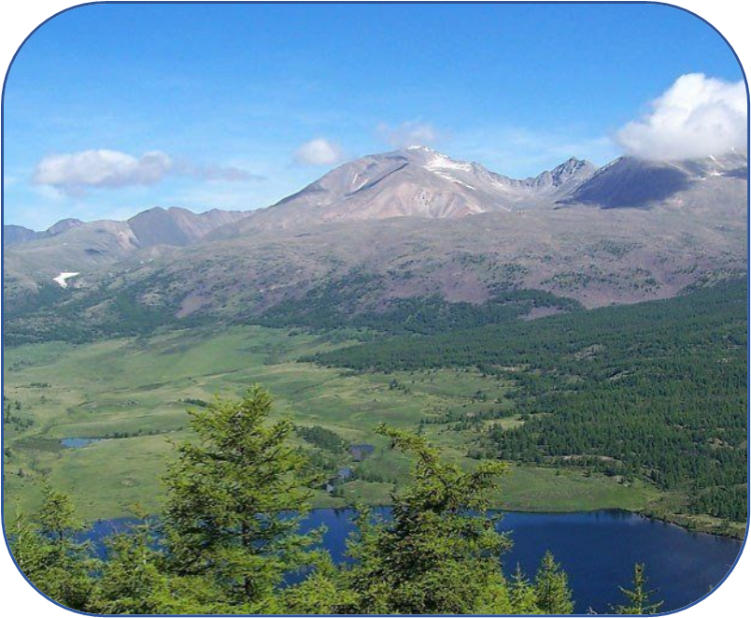
~день третий~
Слюдянка – порт Байкал – Листвянка - Иркутск
Отправляемся из ж/д вокзала г. Слюдянка. Он построен из белого и розового мрамора. Едем по Кругобайкальской железной дороге. Прибываем в порт Байкала, затем на пароме в Листвянку. Посещаем Байкальский лимнологический музей.
Выезд 9.30
Окончание маршрута20.00
Примерное протяженность маршрута 245км
Автомобильный + ж/д

Slide 7
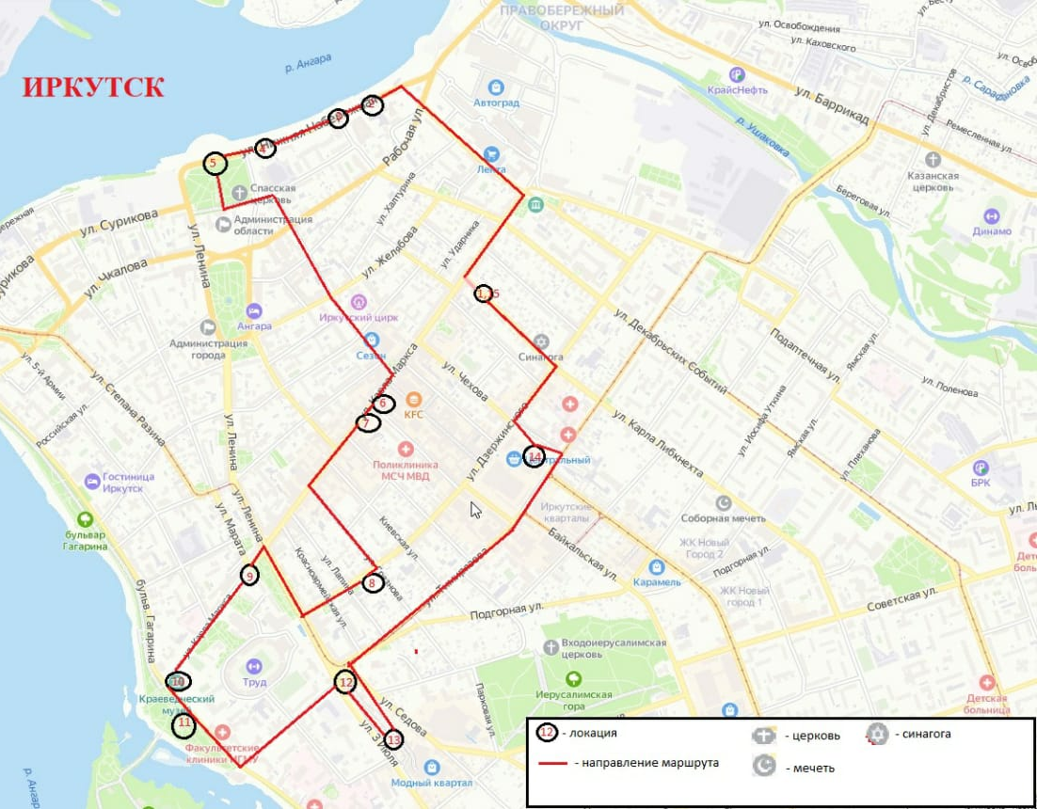
~день четвертый~
Иркутск – паром на Ольхон(Сахюрта - Ольхон) – ночевка на о. Ольхон
Прогулка по Нижней набережной Ангары. Посещаем знаменитый монастырь, Московские ворота, Иркутскую слободу, Иркутский планетарий «Ноосфера», Иркутский областной краеведческий музей, Ледокол «Ангара». Переезд из Иркутска до поселка Хужир (маршрутка + паром)
Выезд 8.45
Окончание маршрута 22.00
Примерное протяженность маршрута 264км
Из них пеший путь 8км
Автомобильный + паромный

Slide 8
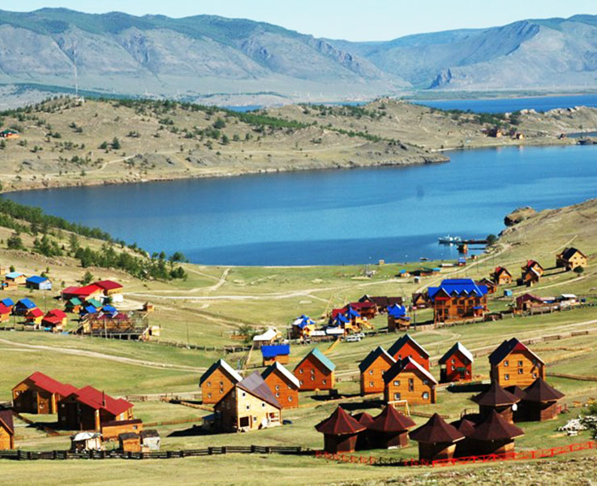
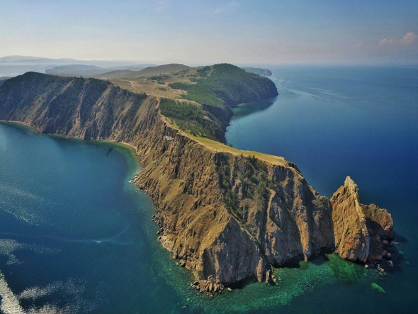
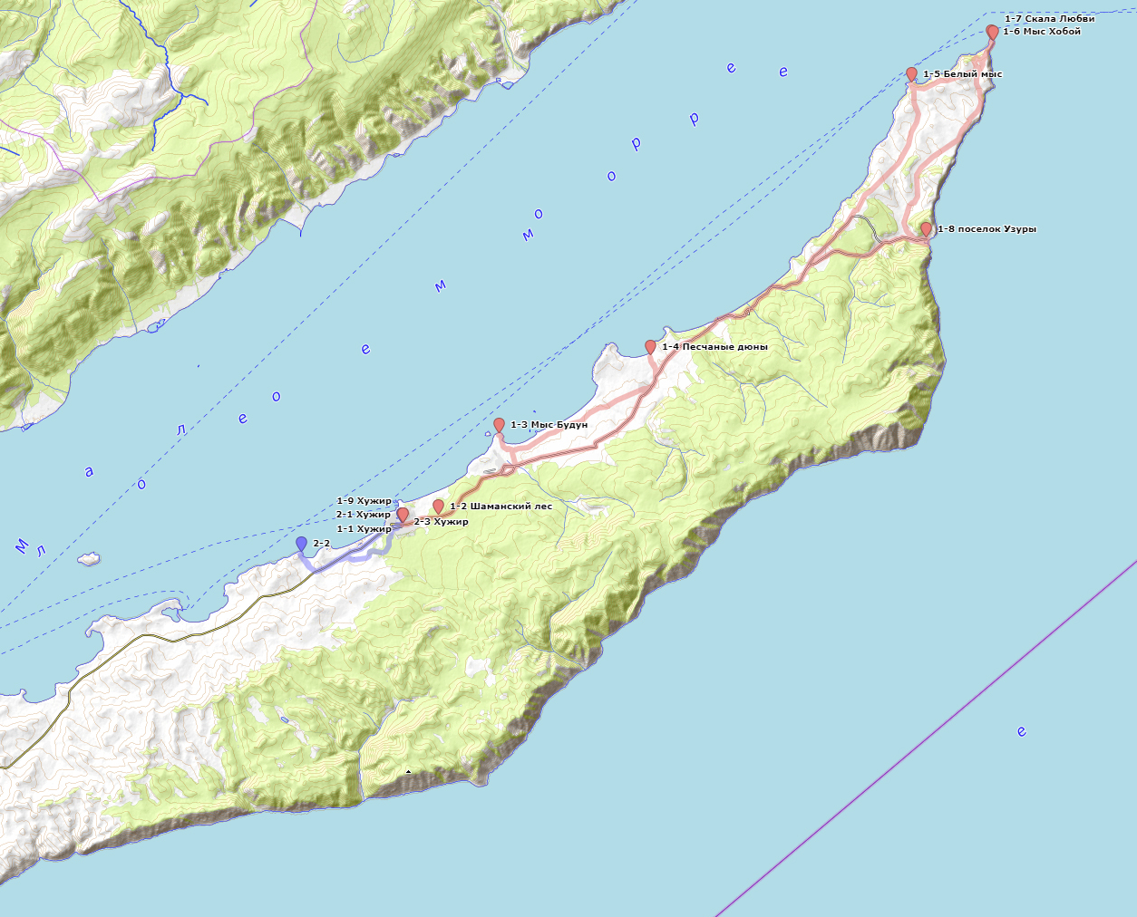
~день пятый~
о. Ольхон. Хужир - мыс Хобой - Хужир
На острове Ольхон осматриваем Шаманский лес, мыс Будун, песчаные дюны возле д. Песчаное, мыс Саган-Хушун, мыс Хобой – северный мыс острова
Выезд 9.30
Окончание маршрута 19.00
Примерное протяженность маршрута 94км
Автомобильный

Slide 9
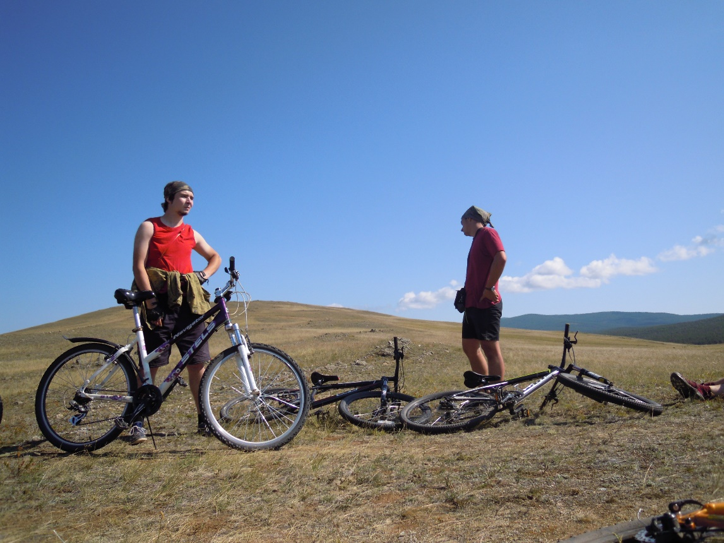
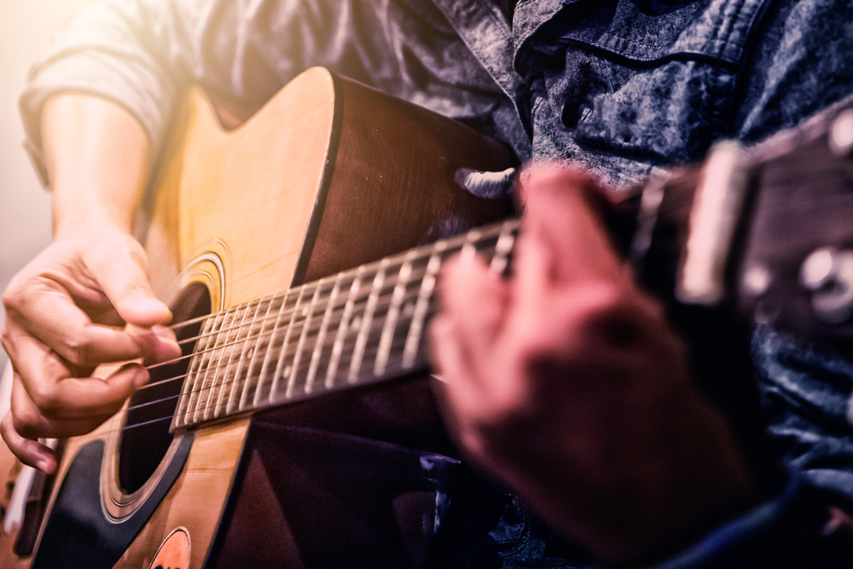
~lдень шестой~
Ольхон на берегу Байкала небольшая велопрогулка по острову в южном направлении.
Вечером – песня под гитару, вечерняя «свечка»
Выезд 10.00
Окончание маршрута 15.00
Примерное протяженность маршрута 12км
Набор высоты 150м
Велосипедно-пеший

Slide 10
